Slide 1
Ch3 附：代码规范示例
黄作胜

Slide 2
目录
标识符相关
注释相关
逻辑相关
特殊问题
异常相关

Slide 3
C++标识符
标识符由字母、数字、下划线“_”组成 （$ 也可以）。
不能把C++关键字作为标识符
标识符长度限制32字符。
标识符对大小写敏感。
首字符只能是字母或下划线，不能是数字。

Slide 4
Java标识符
标识符由字母、数字、下划线“_”、美元符号“$”组成，第一个字符不能是数字。
不能把java关键字和保留字作为标识符。
标识符没有长度限制。
标识符对大小写敏感。

Slide 5
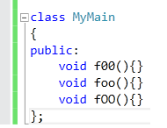

标识符
x/X p/P u/U w/W z/Z v/V k/K(大小写相近的字母容易用错，不要同时出现，同时是指作用域范围内)
o/O/（i和p中间的字母） 数字0 l (L的小写)和 数字1 容易写错

Slide 6
标识符
/**
* 出错的风险高
* @param x
*/
public void setX(int x)
{
this.x = x;
}
private int x;
private int X;
/**
* 你是否能正确应用？
* 猜吧。
*/
private int v_1; // n
private int v_l; // a

Slide 7
标识符
命名要能反映出其作用
命名要有呼应
Init()/Clear()
CreateInstance/DestroyInstance
MIN/MAX
建议采用驼峰/帕斯卡/匈牙利命名法

Slide 8
Camel-Case
int sumScore;
long getSum();
int studentGrade;
static const MAX_VALUE = 12;
long GetSum(); 帕斯卡命名法

Slide 9
Hungarian Notation
global -> g_ member -> m_ static -> s_ pointer -> p char*/wchar_t* ->p char[]/wchar_t[] ->sz

Slide 10
都是什么类型？
m_pszName;
HWND hWnd； CWnd* pWnd；
HDLG hDlg； CDialog* pDlg；
HDC hDC； CDC* pDC；
HGDIOBJ hGdiObj； CGdiObject* pGdiObj；
HPEN hPen； CPen* pPen；

Slide 11
优劣比较
哪种更好？
各自的缺点是什么？

Slide 12
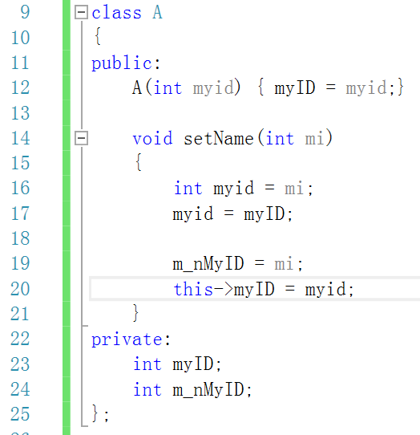

Slide 13
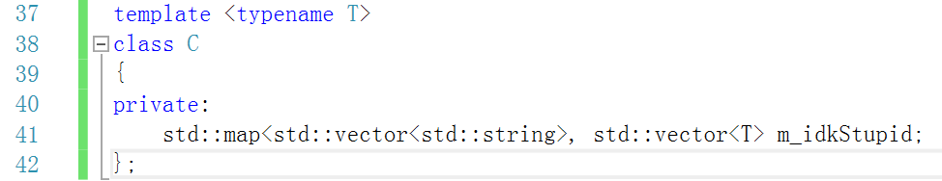

Slide 14
规范太多怎么办？
尽可能和开发环境的API保持一致
一个项目按统一的方式
有必要的说明

Slide 15
变量和常量
变量尽量有意义，不要使用“鬼变量”
int x; int xxx; int xxxxx_2;
xxxxxx xxxxxxx
常量值尽可能描述清楚意义 x > 1500 , 0<x && x <5
if(1500 < x) // 1500请加以注释，改动或者经常使用，
// 那么建议定义常量

Slide 16
变量和常量
用英文(或英文缩写)定义，不易翻译的，用拼音，并加以注释
int hp; // hp就是HP
byte char2byte; // 字符转字节后的结果 to
string value4use; // value for use
string qigong // 气功/奇功

Slide 17

变量和常量
常量的定义方法
关键字 const static / final
宏 （不利于调试） #define max 65535
const static int max = 65535
max_value 65535_value
可以写一个类维护所有的常量，从配置文件中读取

Slide 18
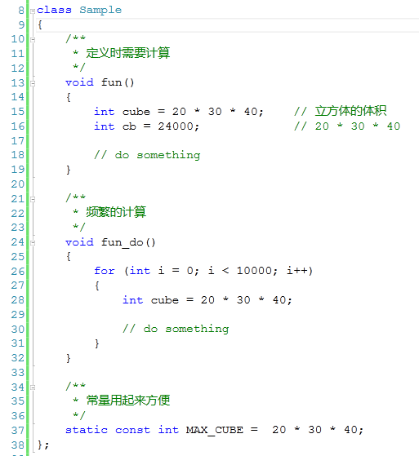
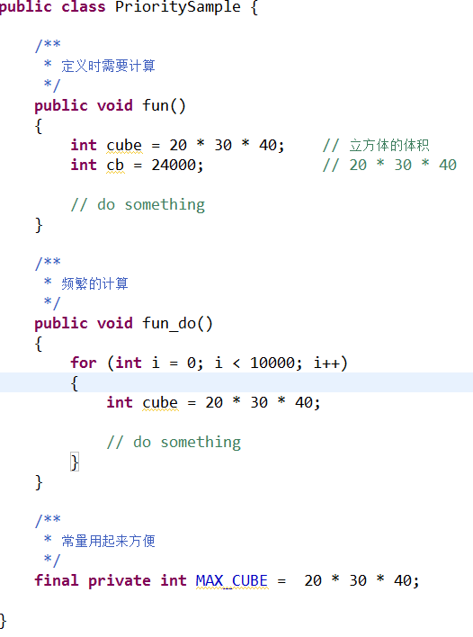
变量和函数（方法）

Slide 19
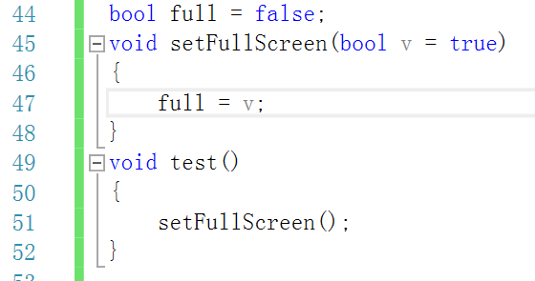
函数
默认参数问题
重载/重写问题 (overload/override)
避免大文件，大类，大函数体 setFullScreen(); setFullScreen(v=true);

Slide 20
函数
重载方法过多不是好的设计
getConnection（String url）
getConnection（String ip,String path）
getConnection（String ip,String port,String path）
getConnection（String ip,String port,String path,String user,String passwd）
getConnection(ConnectParam param):把参数封装在类中

Slide 21
函数
方法被频繁重写不是好设计overwrite/override
如果父类方法频繁被子类重写，考虑把该方法变成抽象方法
父类方法应只负责通用的、较少变化的逻辑

Slide 22
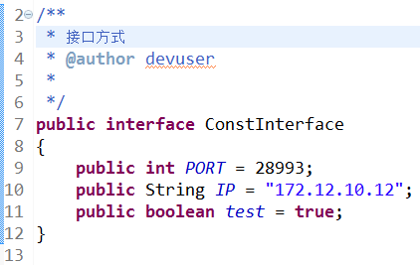
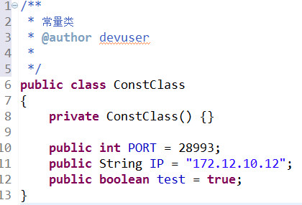

Slide 23
目录
标识符相关
注释相关
逻辑相关
特殊问题
异常相关

Slide 24
注释
使代码让人容易读懂
自己可能一段时间后会忘
别人看你的代码的时候，不至于给你打电话
/**
* funtion 注释
*/
// hp就是HP ！ 无意义的注释

Slide 25
注释
////////////////////////////////////////////////
////////////////////////////////////////////////
// //////////众里寻她千百度的注释/////////
////////////////////////////////////////////////
////////////////////////////////////////////////

Slide 26

注释
/*****************************************************/
/* 不好维护的注释*********************************/
/* 真不好维护**************************************/
/* 新版本多加了几个字怎么办 **就是在这个地*/
/* 方要怎么办呢？ ********************************/
/*****************************************************/

Slide 27
注释
单行注释（短注释）
//……
多行注释（块注释）
/*
*/

Slide 28
注释
源码文件头注释
/**
*Class：classname
*Package：packagename
*为***设计的类。。
*ver date author
*1.0 2015-03-09 authorname
*Copyright(c) 2015,LEDO All Rights Reserved
*/

Slide 29
注释
方法(函数)的注释

Slide 30

注释
如果代码有改动，一定要记得修改相关的注释！“过期”的注释比没有注释危害更大！

Slide 31
目录
标识符相关
注释相关
逻辑相关
特殊问题
异常相关

Slide 32
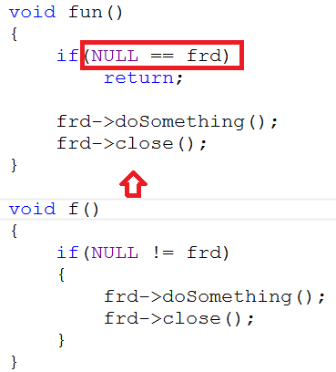
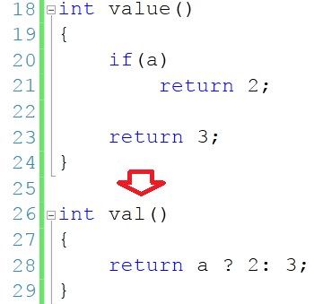
简单语句
if(a=57) ====[a=57; if(a)]
{
}
If(57 == a)

Slide 33
写简化的逻辑
尽可能方便地加入新的判断
尽可能方便地加入新的逻辑
结构化的逻辑最容易理解、最容易维护

Slide 34
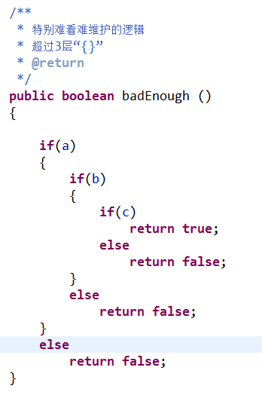
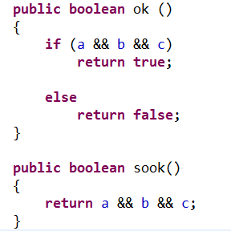
条件

Slide 35
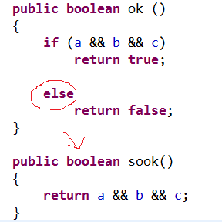
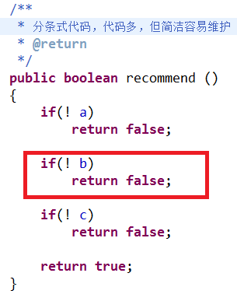
条件

Slide 36
条件

Slide 37
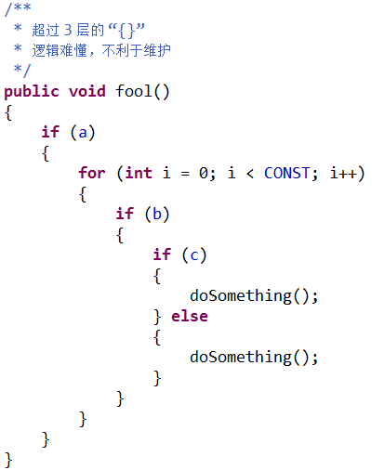
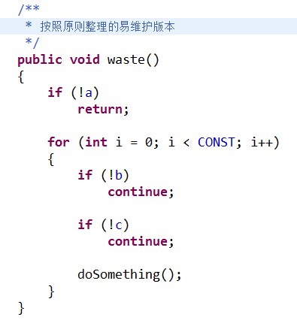
循环

Slide 38
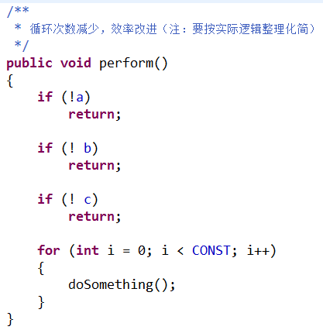
循环

Slide 39
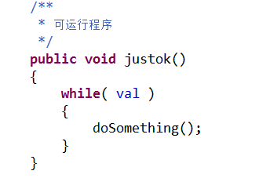
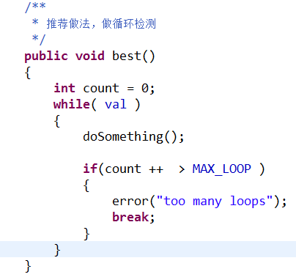
循环

Slide 40
Switch

Slide 41
目录
标识符相关
注释相关
逻辑相关
特殊问题
异常相关

Slide 42

运算符优先级
1、先算哪部分？
2、会不会受到写法的影响？
0x07 + 0x01 << 3
0x07 + 0x01<< 3
0x07+0x01 << 3
(0x07+0x01) << 3
0x07+(0x01<< 3 )
即便能记得住，也还是用“（）” 处理一下吧

Slide 43
数值运算
基本数的值范围
涉及到精度问题，请减少float、double等类型的使用
位操作
容易产生的溢出

Slide 44
字符串格式化
format
sprintf、snprintf等函数
最关键的%s,%d,%u等等，不好进行覆盖性测试，请尽量避免使用，用stringstream、字符串拼接等方式替代
实现toString()

Slide 45
关于NULL/null
对空指针、对象、引用对象都要进行有效的判断和处理
if(null != p) p.show();
不要等着系统的异常处理来处理这些可预见性的问题

Slide 46
关于调试
提交的代码中，请让调试的信息失效
请不要使用printf/print/println/cout<<这类输出到标准输出设备的方式输出调试信息
If(debug())
{ // std::cout<<; println();
}
宏覆盖调试
便于调试的方法

Slide 47
目录
标识符相关
注释相关
逻辑相关
特殊问题
异常相关

Slide 48
异常处理
尽量采用三段式结构：
try{ //做你要做的事情 } catch(你能处理的Exception e){ //处理你能解决的问题，不能解决的，向上抛出 } finally { //不管问题有没有发生, 都要处理的工作 }

Slide 49
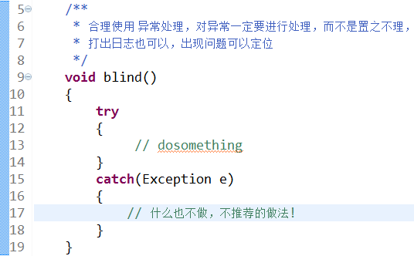
请不要忽视处理抛出的异常

Slide 50
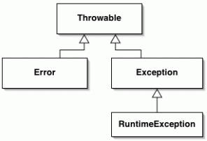
异常处理原则
具体明确 （不要总是抛出捕获Exception e）
尽早抛出
延迟捕获

Slide 51
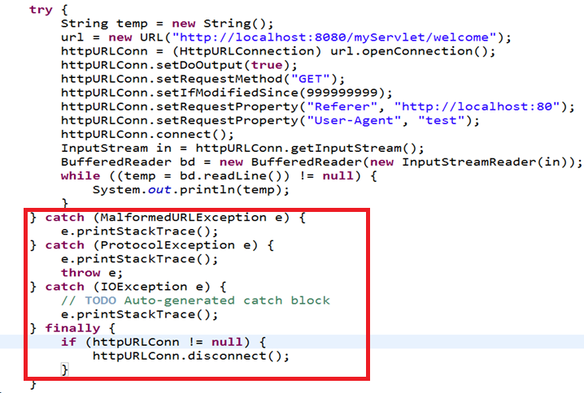

Slide 52
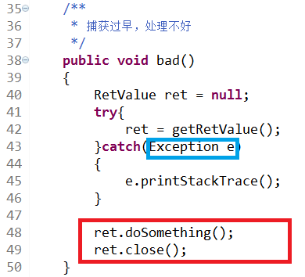
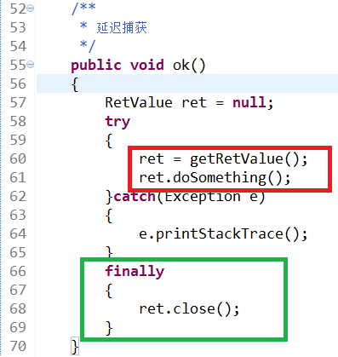

Slide 53
别把异常当正常！ 对可预料到的问题（错误），请不要用“抛出异常然后捕获”的方式进行处理（不要把抛出的异常对象，当作返回值使用）

Slide 54
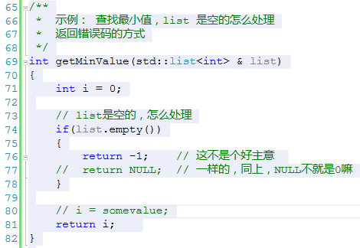
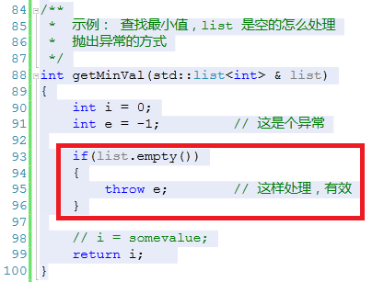
C++ 示例

Slide 55
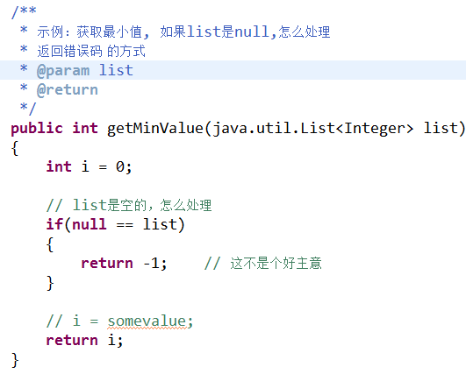
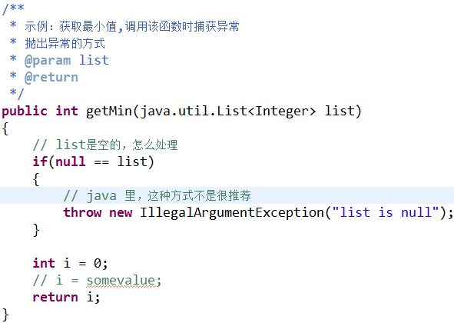
JAVA 示例

Slide 56
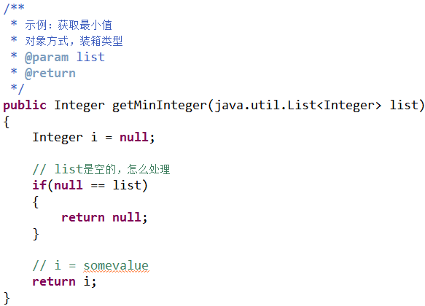
JAVA 示例

Slide 57
Q&A

